Slide 1
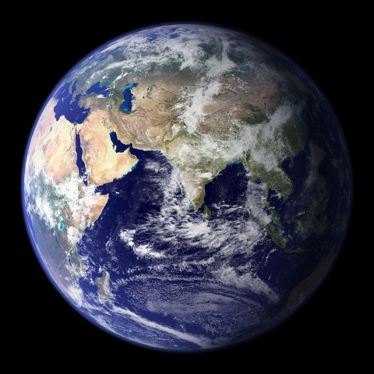
ARSITEKTUR TROPIS…..

Slide 2
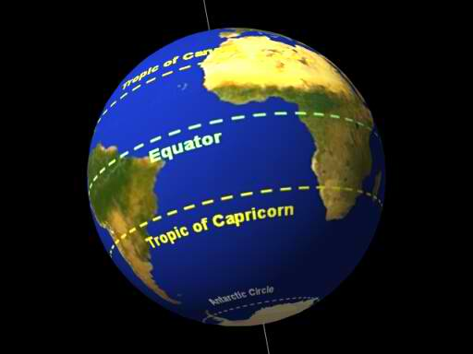
Bumi kita…..

Slide 3
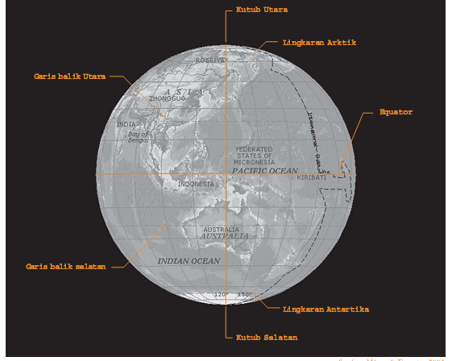

Slide 4
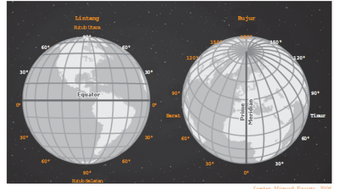

Slide 5
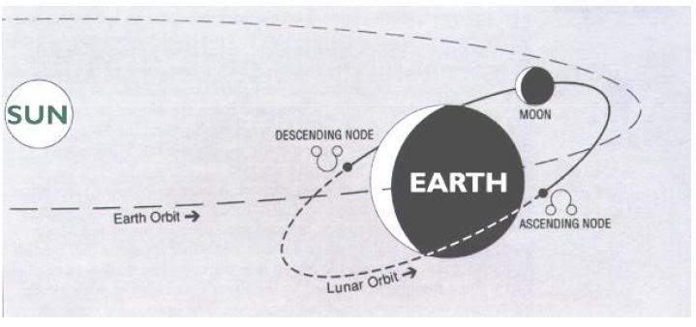

Slide 6
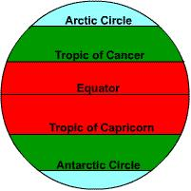
Iklim Matahari

Slide 7
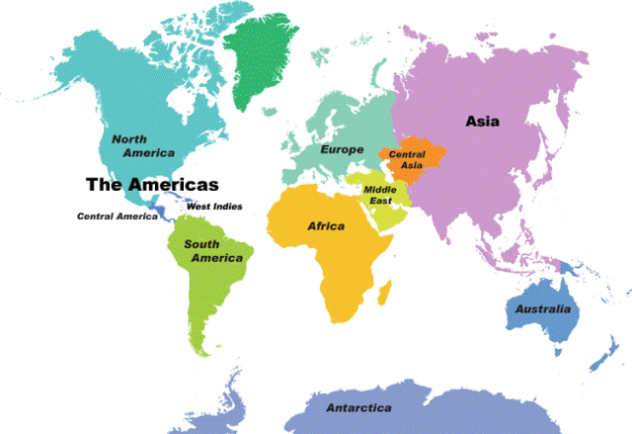
Pembagian Iklim

Slide 8
Pembagian Iklim
Iklim di suatu daerah berkaitan erat dengan letak garis lintang dan ketinggiannya di muka bumi.
Berdasarkan letak garis lintang dan ketinggian tersebut, maka iklim dapat dibedakan menjadi dua macam, yaitu iklim matahari dan iklim fisis.

Slide 9
Pembagian Iklim
Iklim Matahari
Iklim matahari didasarkan pada banyak sedikitnya sinar matahari yang diterima oleh permukaan bumi.
Iklim Fisis Iklim fisis adalah menurut keadaan atau fakta sesungguhnya di suatu wilayah muka bumi sebagai hasil pengaruh lingkungan alam yang terdapat di wilayah tersebut. Misalnya, pengaruh lautan, daratan yang luas, relief muka bumi, angin, dan curah hujan.

Slide 10
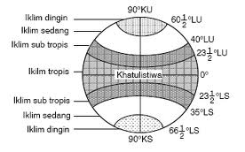
Iklim Matahari

Slide 11
Pembagian Iklim Menurut Dr. Wladimir Koppen
Pada tahun 1918 Dr Wladimir Koppen (ahli ilmu iklim dari Jerman) membuat klasifikasi iklim seluruh dunia berdasarkan suhu dan kelembaban udara. Kedua unsur iklim tersebut sangat besar pengaruhnya terhadap permukaan bumi dan kehidupan di atasnya..

Slide 12
Iklim Koppen
Iklim A atau iklim tropis.
Iklim B atau iklim gurun tropis atau iklim kering,
Iklim C atau iklim sedang.
Iklim D atau iklim salju atau microthermal.
Iklim E atau iklim kutub .
Berdasarkan ketentuan itu Koppen membagi iklim dalam lima daerah iklim pokok. Masing-masing daerah iklim diberi simbol
A, B, C, D, dan E

Slide 13
Iklim A atau iklim tropis.
Cirinya adalah sebagai berikut:
• suhu rata-rata bulanan tidak kurang dari 18°C,
• suhu rata-rata tahunan 20°C-25°C,
• curah hujan rata-rata lebih dari 70 cm/tahun, dan
• tumbuhan yang tumbuh beraneka ragam.
Iklim B atau iklim gurun tropis atau iklim kering,
dengan ciri sebagai berikut:
• Terdapat di daerah gurun dan daerah semiarid (steppa);
• Curah hujan terendah kurang dari 25,4/tahun, dan penguapan besar;

Slide 14
Iklim C atau iklim sedang.
Ciri-cirinya adalah suhu rata-rata bulan terdingin antara 18° sampai -3°C.
Iklim D atau iklim salju atau microthermal.
Ciri-cirinya adalah sebagai berikut: Rata-rata bulan terpanas lebih dari 10°C, sedangkan suhu rata-rata bulan terdingin kurang dari – 3°C.
Iklim E atau iklim kutub .
Cirinya yaitu terdapat di daerah Artik dan Antartika, suhu tidak pernah lebih dari 10°C, sedangkan suhu rata-rata bulan terdingin kurang dari – 3°C.

Slide 15
Dari kelima daerah iklim tersebut sebagai variasinya diperinci lagi menjadi beberapa macam iklim, yaitu:
Daerah iklim A, terbagi menjadi empat macam iklim, yaitu sebagai berikut:
(1) Af = Iklim panas hujan tropis.
(2) As = Iklim savana dengan musim panas kering.
(3) Aw = Iklim savana dengan musim dingin kering.
(4) Am = Iklim antaranya, musim kering hanya sebentar.
Daerah iklim B, terbagi menjadi dua macam iklim, yaitu:
(1) Bs = Iklim steppa, merupakan peralihan dari iklim gurun (BW) dan iklim lembab dari iklim A, C, dan D.
(2) BW = Iklim gurun.
Daerah iklim C, terbagi menjadi tiga macam iklim, yaitu:
(1) Cs = Iklim sedang (laut) dengan musim panas yang kering atau iklim lembab agak panas kering.
(2) Cw = Iklim sedang (laut) dengan musim dingin yang kering atau iklim lembab dan sejuk.
(3) Cf = Iklim sedang (darat) dengan hujan pada semua bulan.
Daerah iklim D, terbagi dua macam iklim, yaitu: (1) Dw = Iklim sedang (darat) dengan musim dingin yang kering. (2) Df = Iklim sedang (darat) dengan musim dingin yang lembab.
Daerah iklim E, terbagi menjadi 2 macam iklim, yaitu: (1) ET = Iklim tundra, temperatur bulan terpanas antara 0( sampai 10(C. (2) Ef = Iklim salju , iklim dimana terdapat es abadi.

Slide 16
Perlu Anda ketahui bahwa menurut Koppen di Indonesia terdapat tipe-tipe iklim Af, Aw, Am, C, dan D.
Perlu Anda ketahui bahwa menurut Koppen di Indonesia terdapat tipe-tipe iklim Af, Aw, Am, C, dan D.
menurut Koppen di Indonesia terdapat tipe-tipe iklim Af, Aw, Am, C, dan D.
Af dan Am | = | terdapat di daerah Indonesia bagian barat, tengah, dan utara, seperti Jawa Barat, Sumatera, Kalimantan dan Sulawesi Utara.
Aw | = | terdapat di Indonesia yang letaknya dekat dengan benua Australia seperti daerah-daerah di Nusa Tenggara, Kepulauan Aru, dan Irian Jaya pantai selatan.
C | = | terdapat di hutan-hutan daerah pegunungan.
D | = | terdapat di pegunungan salju Irian Jaya.

Slide 17
Iklim Fisis
Iklim fisis dapat dibedakan menjadi:
iklim laut,
iklim darat,
iklim dataran tinggi,
iklim gunung/pegunungan dan
iklim musim (muson).

Slide 18
Iklim laut (Maritim)
Iklim laut berada di daerah
tropis dan sub tropis; dan
(2) daerah sedang. Keadaan iklim di kedua daerah tersebut sangat berbeda.
Ciri iklim laut di daerah tropis dan sub tropis sampai garis lintang 40°, adalah sebagai berikut:
Suhu rata-rata tahunan rendah;
Amplitudo suhu harian rendah/kecil;
Banyak awan, dan
Sering hujan lebat disertai badai.
Ciri-ciri iklim laut di daerah sedang, yaitu sebagai berikut:
Amplituda suhu harian dan tahunan kecil;
Banyak awan;
Banyak hujan di musim dingin dan umumnya hujan rintik-rintik;
Pergantian antara musim panas dan dingin terjadi tidak mendadak dan tiba-tiba.

Slide 19
Iklim Darat (Kontinen)
Iklim darat dibedakan di daerah tropis dan sub tropis, dan di daerah sedang.
Ciri-ciri iklim darat di daerah tropis dan sub tropis sampai lintang 40, yaitu sebagai berikut:
Amplitudo suhu harian sangat besar sedang tahunannya kecil; dan
Curah hujan sedikit dengan waktu hujan sebentar disertai taufan.
Ciri iklim darat di daerah sedang, yaitu:
Amplitudo suhu tahunan besar;
b) Suhu rata-rata pada musim panas cukup tinggi dan pada musim dingin rendah; dan
Curah hujan sangat sedikit dan jatuh pada musim panas.

Slide 20
Iklim Dataran Tinggi
Iklim ini terdapat di dataran tinggi dengan ciri-ciri, adalah sebagai berikut: a) Amplitudo suhu harian dan tahunan besar; b) Udara kering, c) Lengas (kelembaban udara) nisbi sangat rendah; dan d) Jarang turun hujan.
Iklim Gunung
Iklim gunung terdapat di dataran tinggi, seperti di Tibet dan Dekan. Ciri-cirinya, yaitu sebagai berikut:
Amplitudo suhu lebih kecil dibandingkan iklim dataran tinggi;
Terdapat di daerah sedang;
Amplitudo suhu harian dan tahunan kecil;
Hujan banyak jatuh di lereng bagian depan dan sedikit di daerah bayangan hujan;
e) Kadang banyak turun salju.

Slide 21
Iklim Musim (Muson)
Iklim ini terdapat di daerah yang dilalui iklim musim yang berganti setiap setengah tahun.
Ciri-cirinya adalah sebagai berikut:
Setengah tahun bertiup angin laut yang basah dan menimbulkan hujan;
b) Setengah tahun berikutnya bertiup angin barat yang kering dan akan menimbulkan musim kemarau.

Slide 22
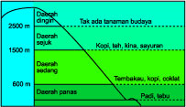
Pembagian Iklim menurut Junghuhn
Pembagian Iklim Menurut F. Junghuhn Berdasarkan hasil penyelidikan Junghuhn pembagian daerah iklim di Jawa ditetapkan secara vertikal sesuai dengan kehidupan tumbuh-tumbuhan.

Slide 23
Menurut Junghuhn pembagian daerah iklim dapat dibedakan sebagai berikut
Daerah panas/tropis
Tinggi tempat antara 0 – 600 m dari permukaan laut. Suhu 26,3° – 22°C. Tanamannya seperti padi, jagung, kopi, tembakau, tebu, karet, kelapa, dan cokelat.
Daerah sedang
Tinggi tempat 600 – 1500 m dari permukaan laut. Suhu 22° -17,1°C. Tanamannya seperti padi, tembakau, teh, kopi, cokelat, kina, dan sayur-sayuran.
Daerah sejuk
Tinggi tempat 1500 – 2500 m dari permukaan laut. Suhu 17,1° – 11,1°C. Tanamannya seperti teh, kopi, kina, dan sayur-sayuran.
Daerah dingin
Tinggi tempat lebih dari 2500 m dari permukaan laut. Suhu 11,1° – 6,2°C. Tanamannya tidak ada tanaman budidaya.

Slide 24
Pembagian Iklim Menurt Mohr
Mohr membagi iklim berdasarkan curah hujan yang sampai ke permukaan bumi, yaitu menjadi tiga golongan sebagai berikut:
Bulan kering (BK), yaitu jumlah rata-rata curah hujan dalam bulan tersebut kurang dari 60 mm.
Bulan sedang (BS, yaitu jumlah rata-rata curah hujan dalam bulan tersebut berkisar antara 60 – 90 mm.
Bulan basah (BB), yaitu jumlah rata-rata curah hujan dalam bulan tersebut 100 mm ke atas.

